Slide 1
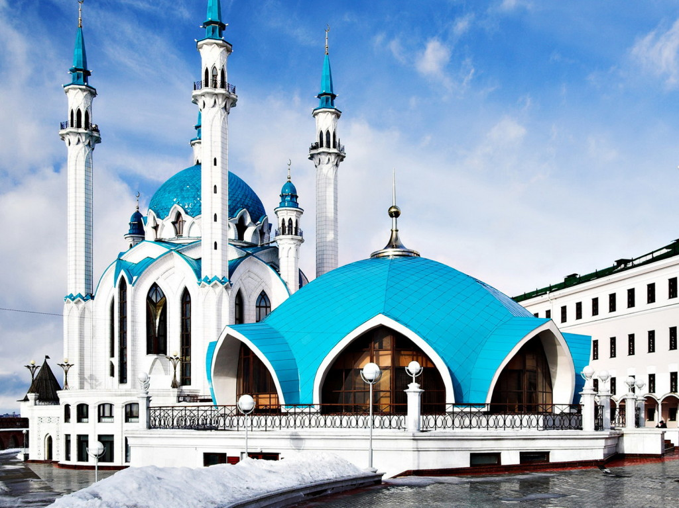
Межрегиональное совещание. «Развитие системы общественного контроля в ЖКХ».
12-13 апреля 2018
КАЗАНЬ

Slide 2
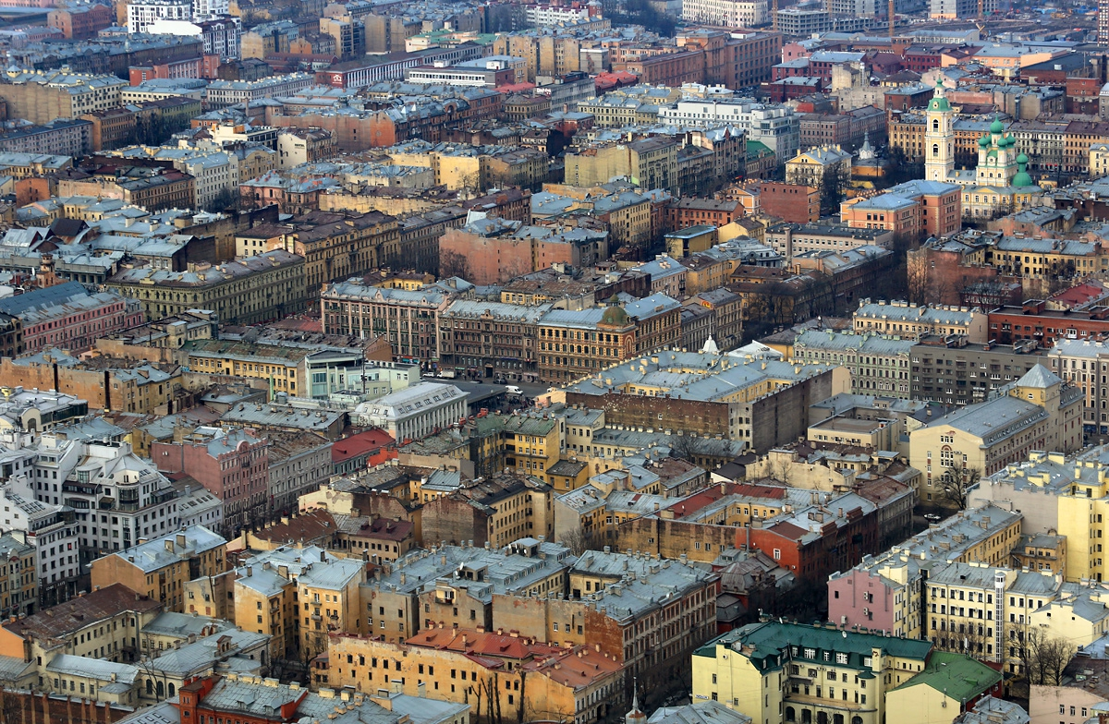
Региональная общественная организация
«Объединение советов многоквартирных домов»
Официальный представитель в Санкт-Петербурге
Некоммерческое партнерство
ЖКХ КОНТРОЛЬ

Slide 3
СПб РОО «ОС МКД» оказывает реальную помощь жителям всех районов города в решении проблем в области ЖКХ и формирует систему конструктивного взаимодействия исполнительных и законодательных органов власти, органов местного самоуправления, УК с собственниками МКД.
За небольшой период времени организация объединила в себе более 2-х тысяч коллективных членов (МКД).
На настоящий момент создано 15 районных отделений.

Slide 4
Проекты РОО « ОС МКД»

Slide 5
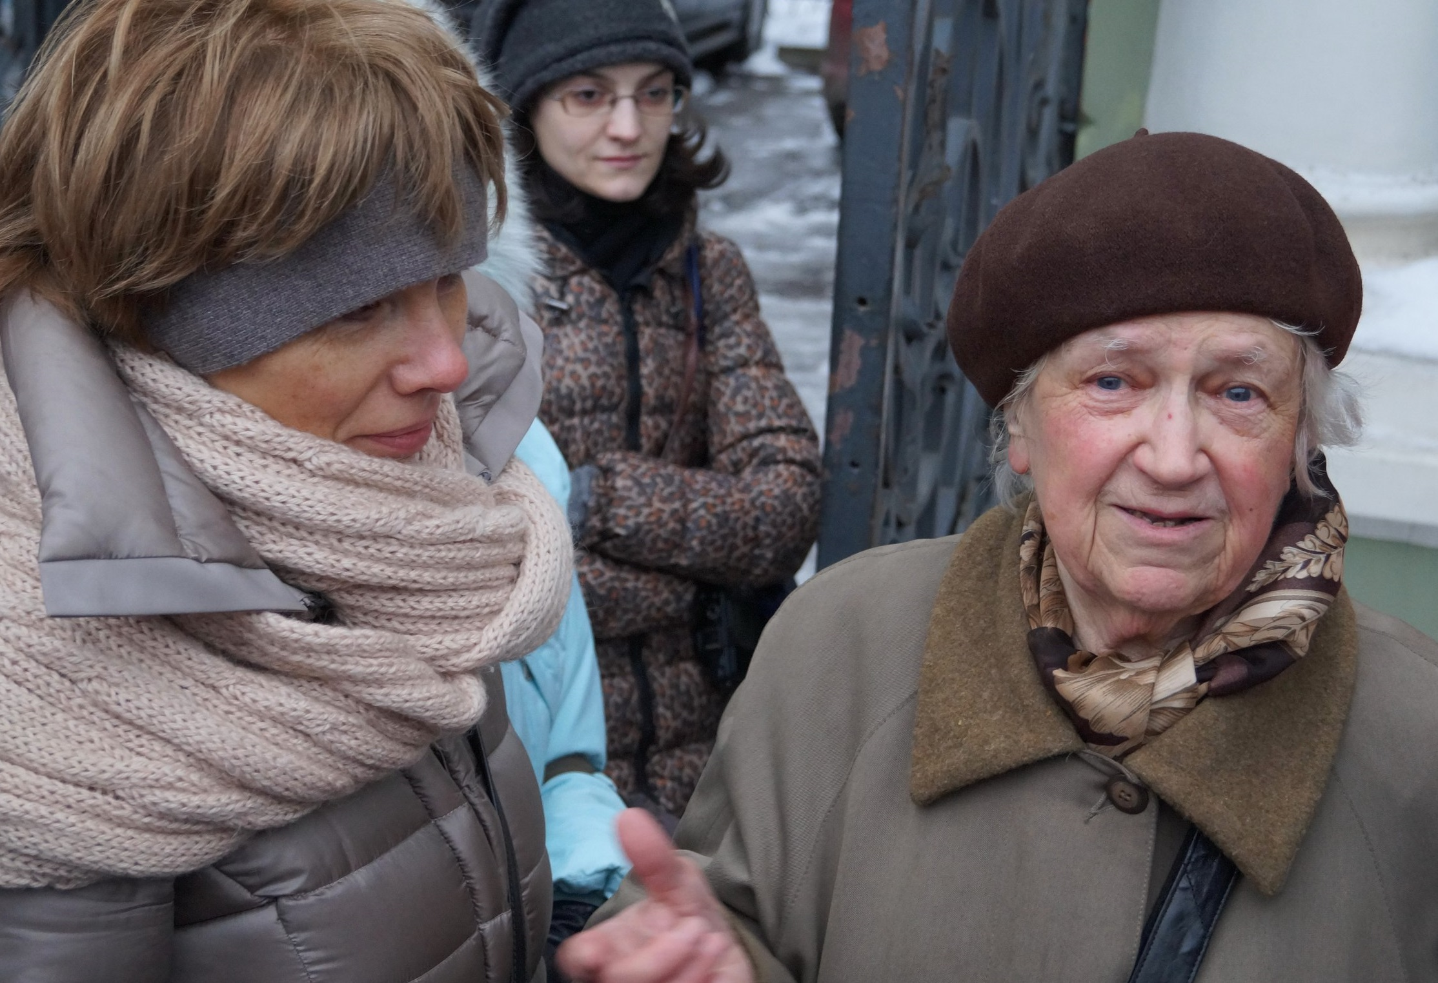
«Дом, в котором я живу»
В сентябре 2017 года на базе РОО «ОС МКД» при поддержке КГИОП
и ВООПИК в рамках проекта «Открытый город» была инициирована социальная программа «Дом, в котором я живу». Главным вектором программы стало проведение специализированных тематических экскурсий по, так называемым, бывшим доходным домам центральных районов Петербурга. Маршруты инициируют председатели и жильцы МКД. Задачами в данном случае являются выявление очагов разрушения и восстановление культурного наследия старого жилого фонда путем освещения проблем и привлечения общественности к решению этих задач.
Можно порадоваться и даже поставить в пример некоторых ответственных председателей и собственников, которые сохраняют оригинальное наследие Петербурга, тем самым позволяя уже
будущим поколениям наблюдать эту красоту.
На подобных примерах можно приобщить и других собственников рачительно заботиться о своих домах!

Slide 6
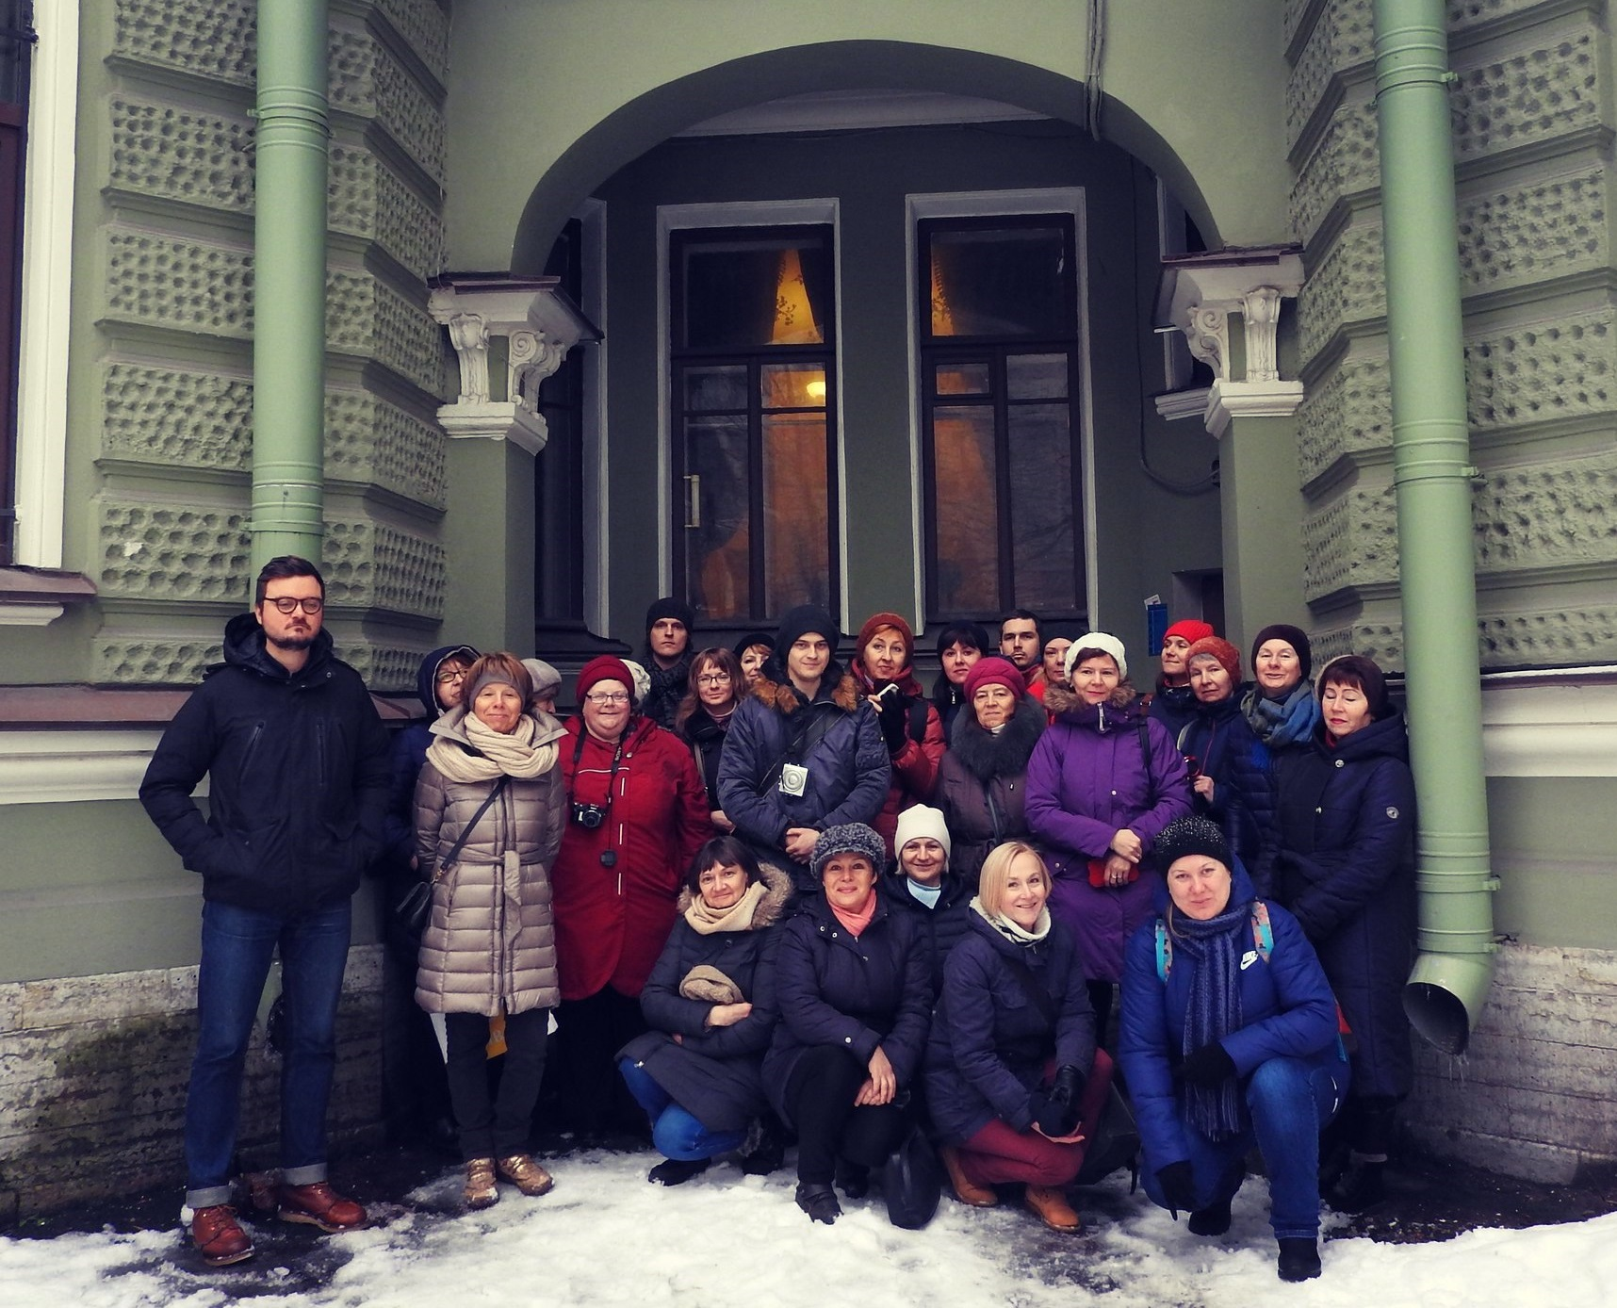
«Дом, в котором я живу»
Более 25 маршрутов
Более 100 экскурсий
Более 2500 участников

Slide 7
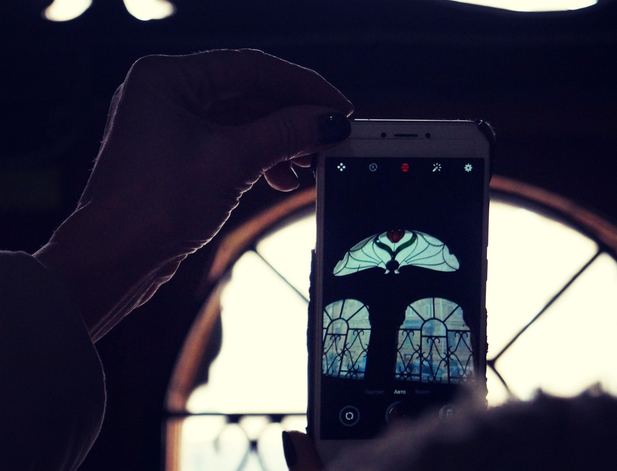
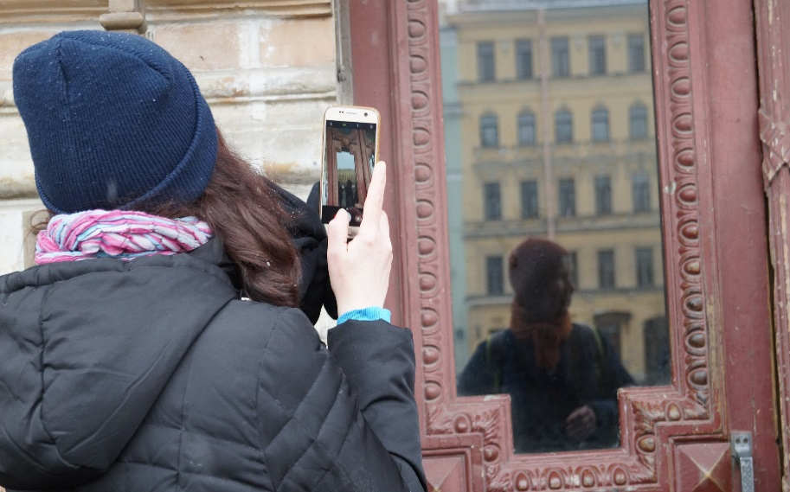
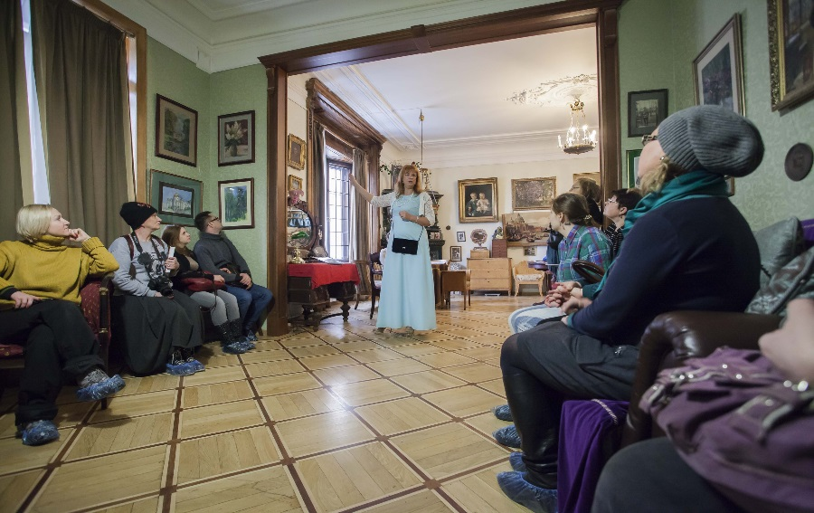
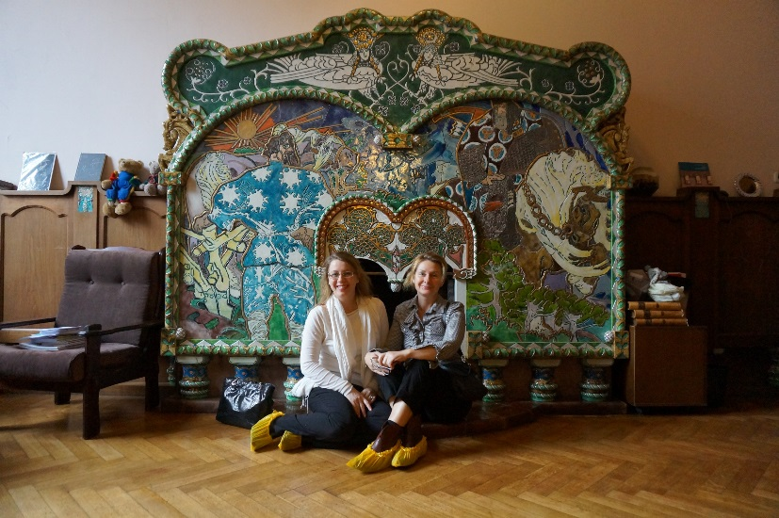
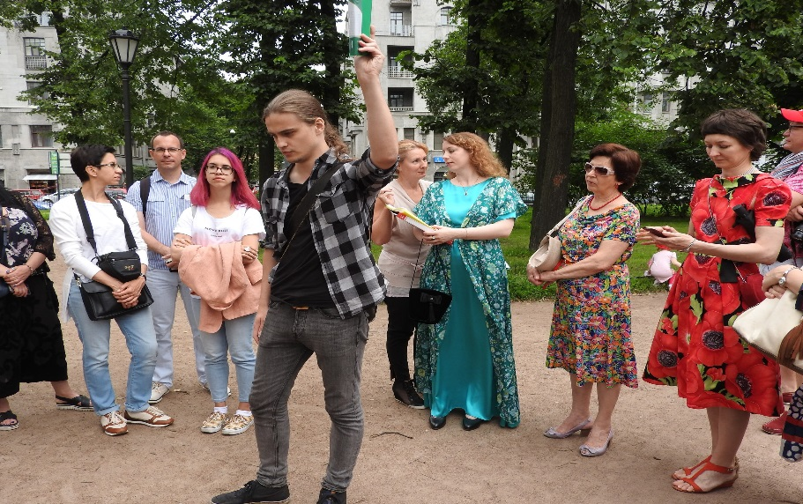
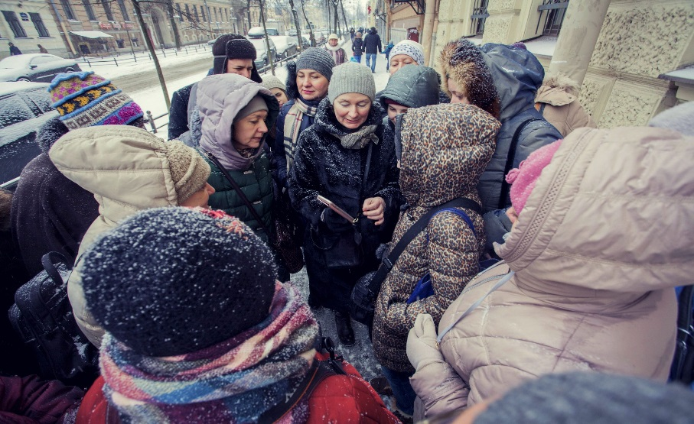
«Дом, в котором я живу»

Slide 8
На 2018 год
РОО «ОС МКД» при участии
КГИОП и ВООПИК в рамках
года Добровольца и Волонтера инициировала следующий ряд проектов

Slide 9
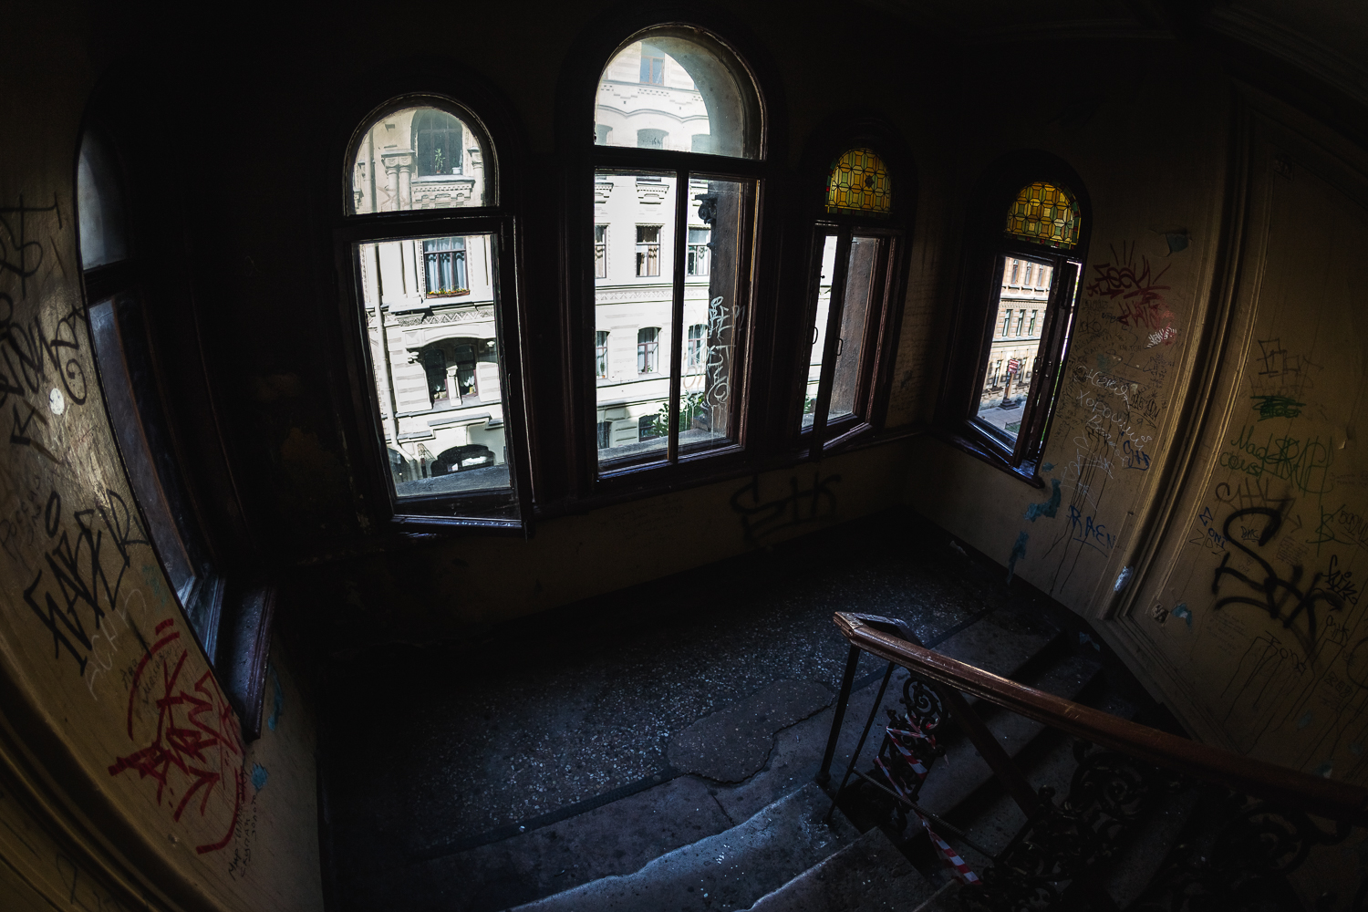
«ЧистоПитер»
Проект создан привлечь внимание общественности к «неоднозначному» состоянию исторических «парадных» в доходных домах Санкт-Петербурга.
Больше половины парадных и черных лестниц в исторических районах Петербурга на данный момент находятся в плачевном состоянии, хотя некоторые из них, по своим уникальным архитектурным решениям и убранству, не уступают роскошным дворцам и особнякам. За частую разбиты неповторимые витражи, затёрты красочные фрески, сбита лепнина, расколоты перила парадных лестниц, разрушены мозаичные и мраморные полы, обшарпаны стены с вызывающими отвращение граффити, другими словами – дома пребывают в крайне непрезентабельном и запущенном состоянии.

Slide 10
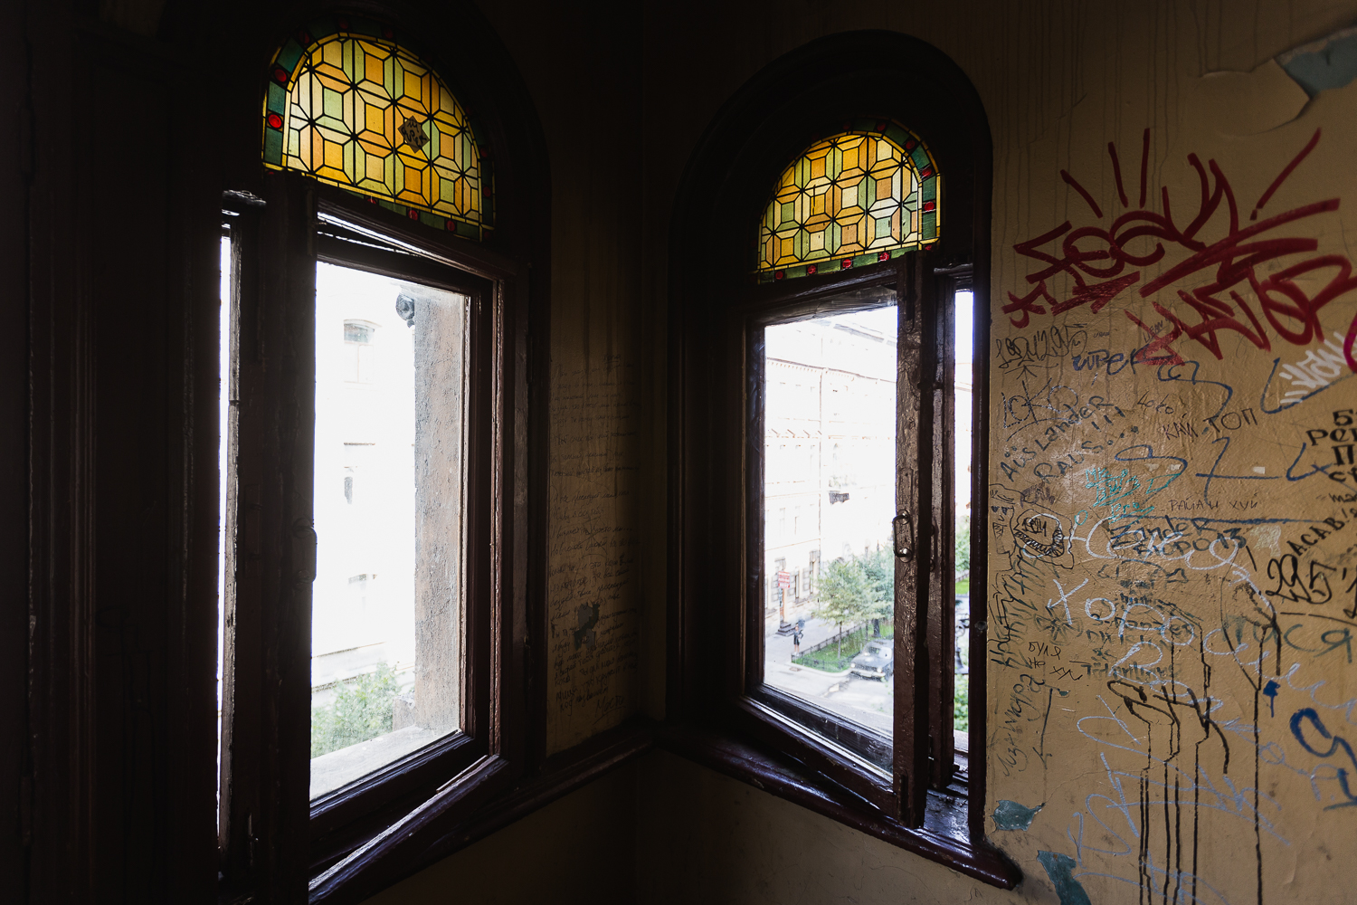
«ЧистоПитер»
Этапы и реализация проекта.
1. Приглашаются несколько «образцовых» собственников или председатель МКД, волонтеры.
2. Выбирается парадная лестница в запущенном состоянии (разрисованная, замазанная коммунальщиками, разрушенная, возможно сгоревшая),
3. Выбранные участники начинают приводить парадную в надлежащее состояние (отмывать, реставрировать) парадную.
4. После того как участники отмыли «парадную», их переодевают в костюмы конца 19 века.
5. Собственники говорят о, том, что если самим жильцам не озаботится состоянием своих парадных, то очень долго можно жить в помойке и, ругать коммунальщиков, и безосновательно говорить про «культурную столицу» и «город-музей». Призывают всех относиться к наследию с уважением и заботой.

Slide 11
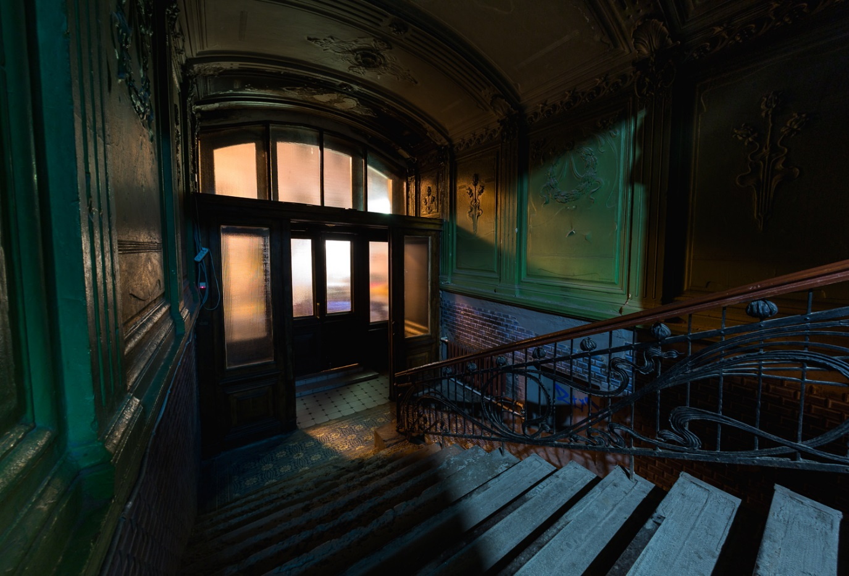
«Музей-парадная»
Проект создан привлечь внимание общественности к исторически-оригинальному облику жилого старого фонда, показать нравы и нормы коммунального быта прошлого и разнообразить экскурсионную палитру и добавить массу неожидаемых эмоций для всех тех, кто активно знакомится с Санкт-Петербургом.
За последние годы наметилась ощутимая потребность в расширении целевых экскурсионных мероприятий в сторону ознакомления именно с подспудным Петербургом, если сказать образно – проникновение ему под кожу, в самую скрытую, даже от большинства жителей города, часть, где могут происходить просто ошеломительные открытия, подобные обнаружению уникальных художественных полотен, скрытых под слоями штукатурки и краски. Советский и перестроечный период истории России был не шибко учтив к памятникам архитектуры, а уж ежели город сам по себе огромный единый памятник, то вся его уникальность и вовсе становилась сама собой разумеющейся, а где нет пиетета к собственному наследию – не будет для городского архитектурного базиса ничего позитивного.

Slide 12
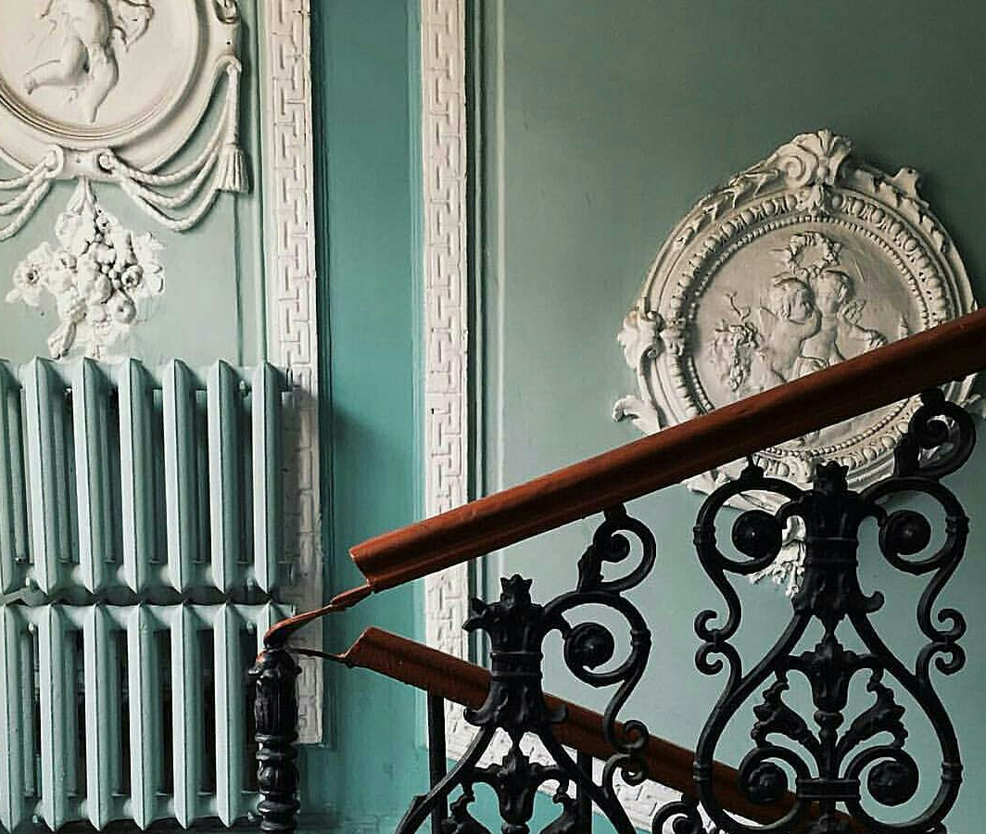
«Музей-парадная»
Этапы и реализация проекта.
1. Выбирается парадная лестница в историческом центре Петербурга.
2. Производится ремонт и установка дополнительных охранных систем (домофоны, замки).
3. Полностью восстанавливается весь оригинальный антураж – двери (звонки, глазки), стены и потолки (барельефы, лепнина), камины, оконные рамы и витражи, приспособления для чистки обуви и т.д.
4. На стены вешаются – исторические фотографии, дореволюционные рекламные объявления, памятки обязанностей
дворников и швейцаров.
5. На лестничных площадках устанавливаются небольшие витрины,
где собраны экспонаты (дверные ручки, галоши, бутылочки,
билеты на трамвай и т.п.)
6. При входе ставятся два манекена – дворник и швейцар.
7. Устанавливается ресепшен для администратора музея + место для продавца сувенирной продукции.

Slide 13
В настоящее время создана рабочая группа в рамках Федерального Приоритетного проекта «Формирование комфортной городской среды» и повышения инвестиционной привлекательности Санкт-Петербурга по восстановлению архитектурного облика, ремонта, обустройства башен Местной противовоздушной обороны (МПВО), обеспечение возможности организации абсолютно «легальных» смотровых площадок в «видовых» местах исторической части Санкт-Петербурга для гостей и жителей города (Проект «МПВО»), в которую вошли представители РОО «ОС МКД», Жилищного комитета СПб и управляющих компаний. Проект взят под личный контроль Вице-губернатора г. Санкт-Петербург Николая Леонидовича Бондаренко.

Slide 14
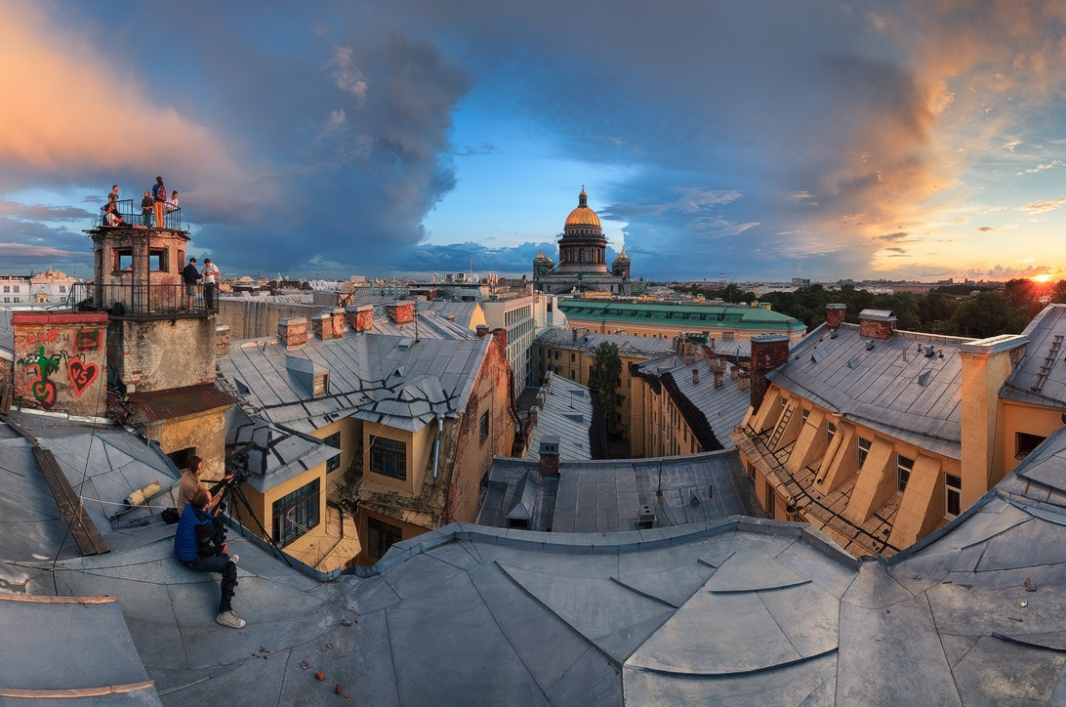
«Обзорные площадки МПВО»
Цели проекта :
- исключить нелегальные проникновения на общедомовую собственность, содержащие опасность для жизни, руферов-экскурсоводов с целью наживы на туристах;
- остановить акты вандализма и порчи общедомового имущества;
- повышение привлекательности жилого фонда г. Санкт-Петербург, путем восстановления запущенных объектов;
- капитальное восстановление объектов – ремонт разрушенных башен МПВО с целью оптимизации и адаптации их под социальные задачи;
- создание легальных смотровых площадок для туристической привлекательности г. Санкт-Петербург.

Slide 15
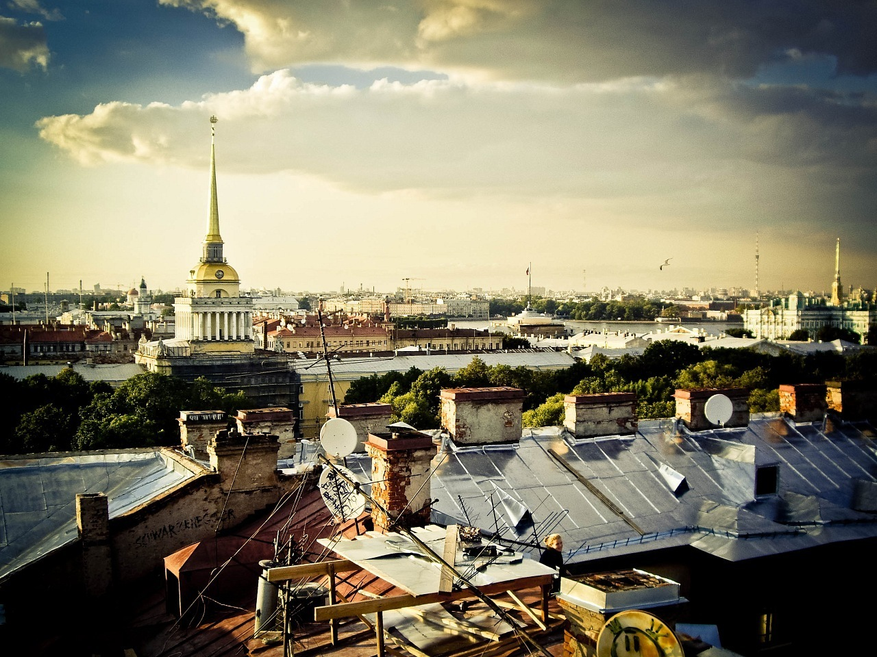
«Обзорные площадки МПВО»
Использование башен МПВО в образовательных и туристических
целях позволит сделать посещение подобных объектов безопасным и комфортным для людей всех возрастов и социальных слоев.
В настоящее время Петербург переполнен предложениями о экскурсиях и мероприятиях на крышах города. В 90% случаев это нелегальные, ни с кем не согласованные действия на многоквартирных домах с ведением незаконной коммерческой деятельностью.
Для осуществления данной деятельности руферы-экскурсоводы прибегают ко взломам и порче различных охранных систем – начиная выводом из строя подъездных домофонов и заканчивая срезанием навесных замков и снятия дверей с петель. Также во время прогулок за частую портятся элементы кровли и фасадных элементов здания. “Экскурсии” представляют собой угрозу для жизни, посещающих их граждан, так как крыши оборудованы только кровельными ограждениями, которые принимаются за защитные сооружения, хотя данными не являются, а на некоторых крышах они отсутствуют вовсе, либо держатся на «честном» слове.

Slide 16
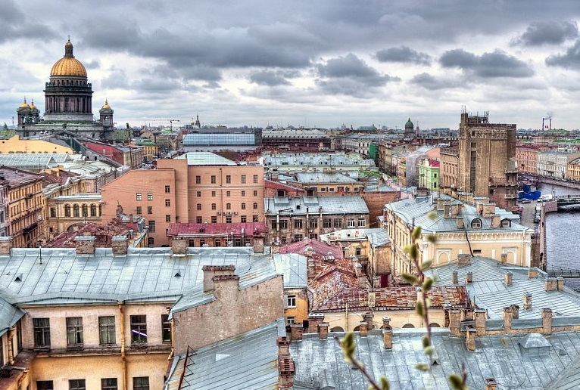
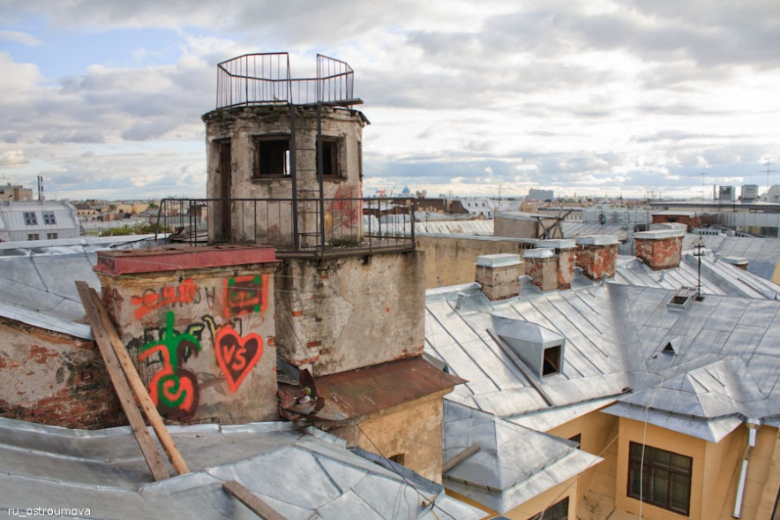
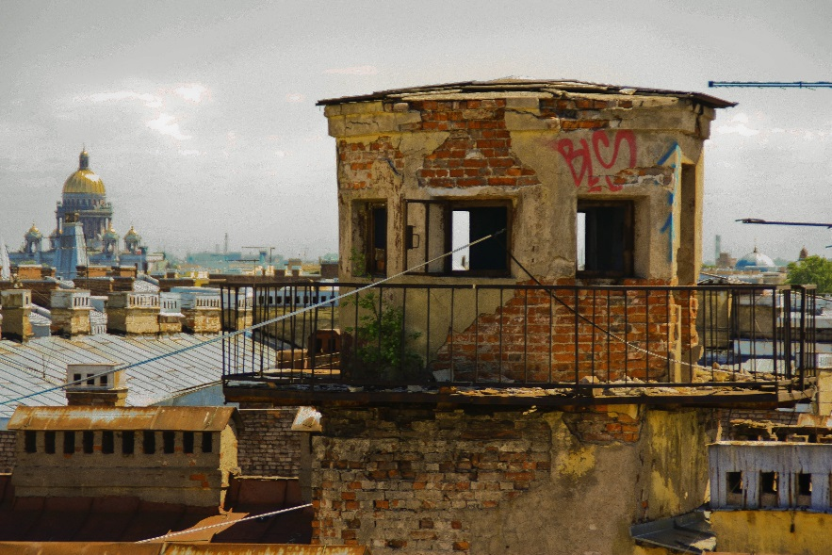
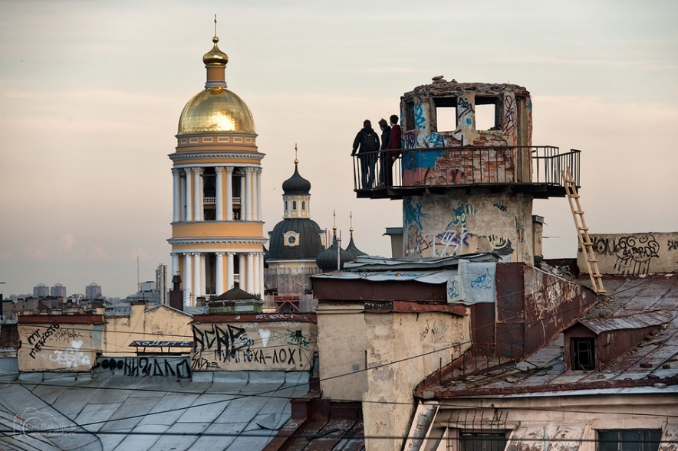
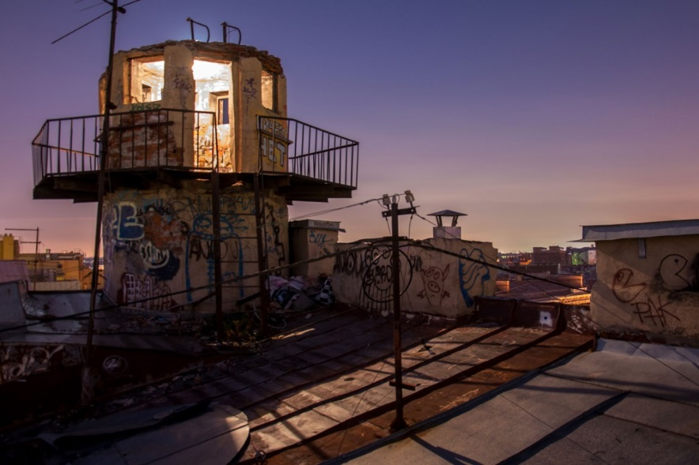
«Обзорные площадки МПВО»

Slide 17
Доходно
или обременительно

Slide 18
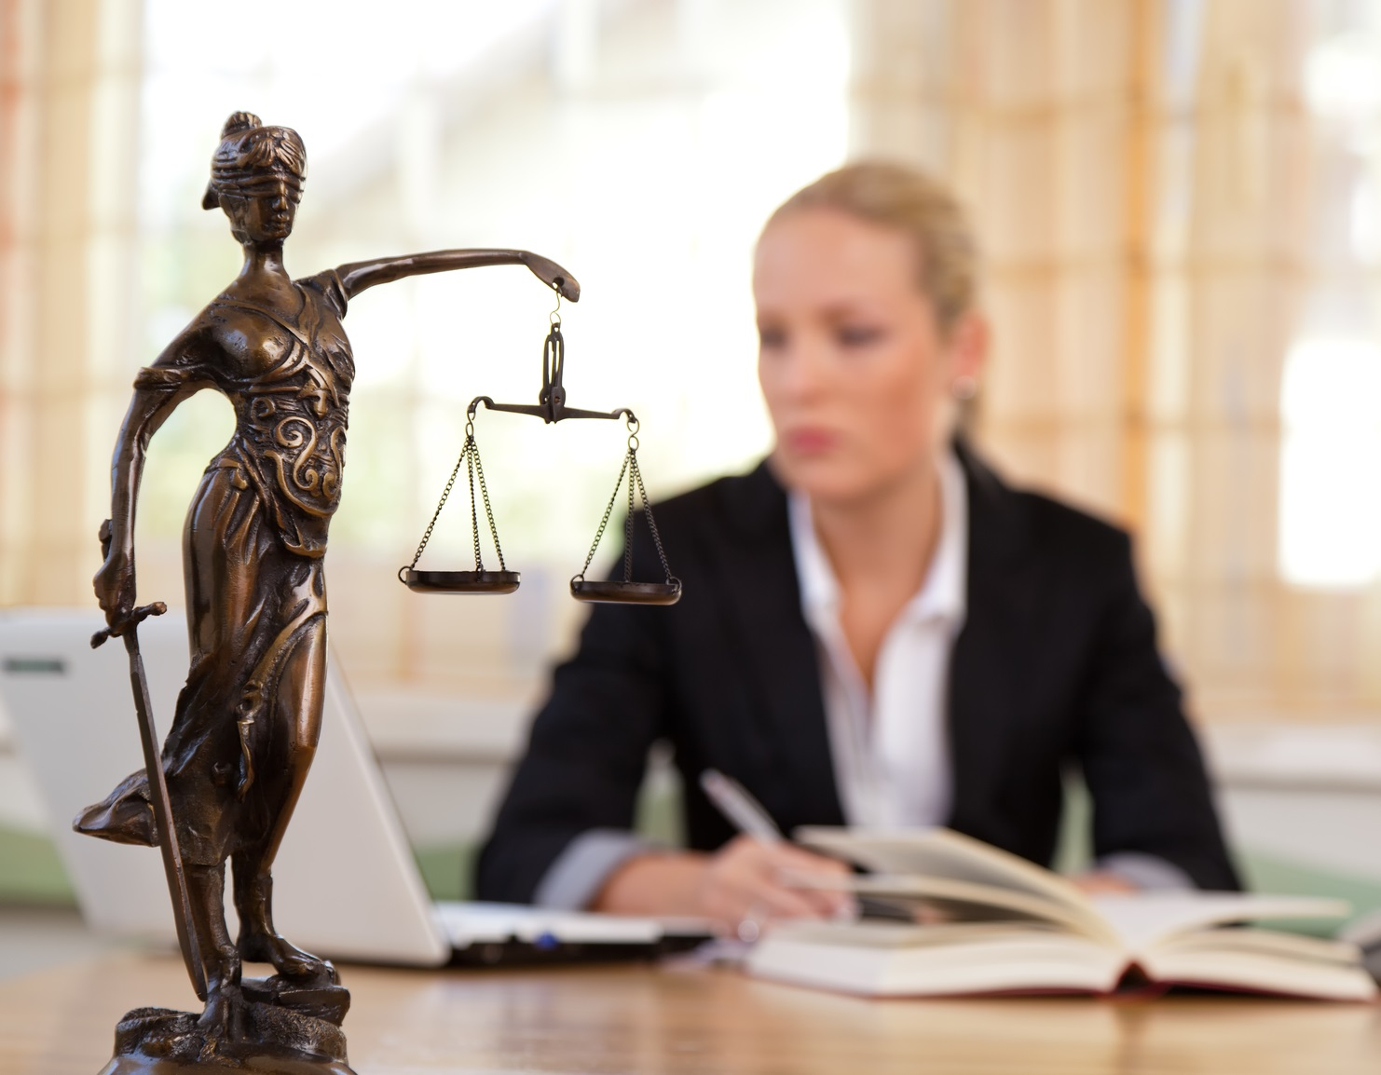
Основания
Частью 2 статьи 36 ЖК РФ за собственниками помещений в многоквартирном доме закреплено право владения, пользования и в установленных ЖК РФ и гражданским законодательством пределах распоряжения общим имуществом.
Передача во временное пользование и (или) владение общего имущества МКД, в том числе в целях получения дохода в соответствии с частями 2-4 статьи 36 статьей 44 ЖК РФ осуществляется исключительно на основании решения общего собрания собственников помещений в МКД.

Slide 19
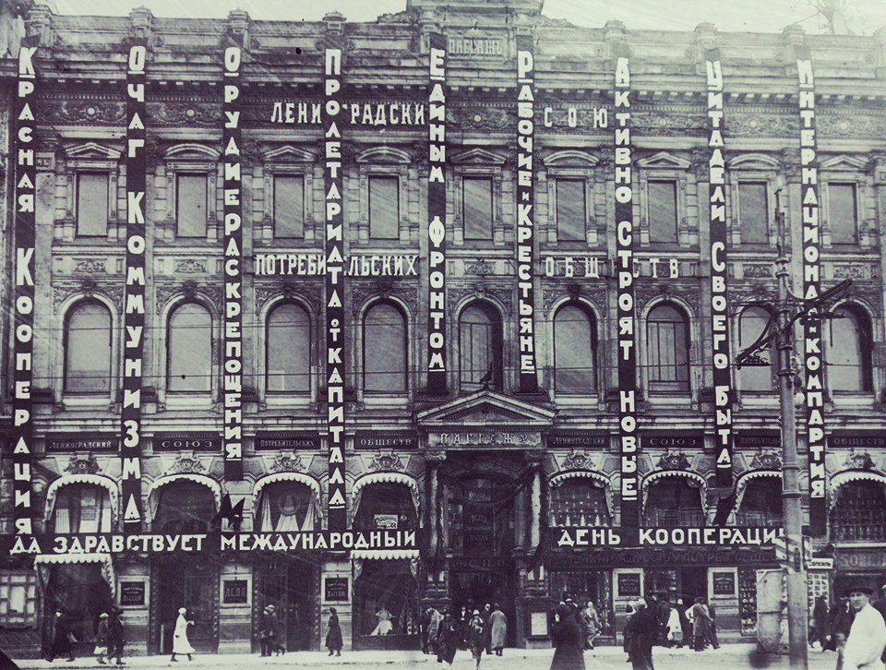
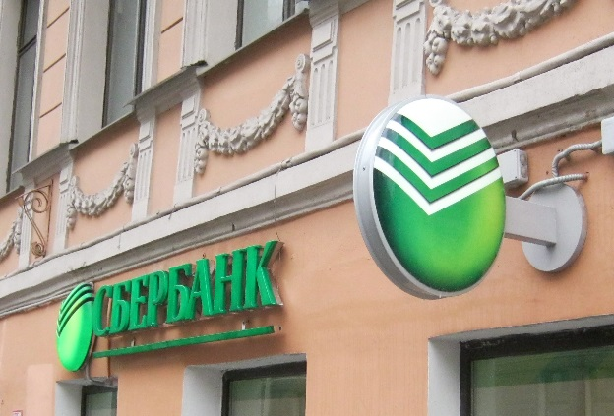
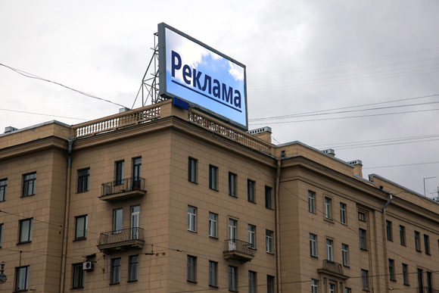
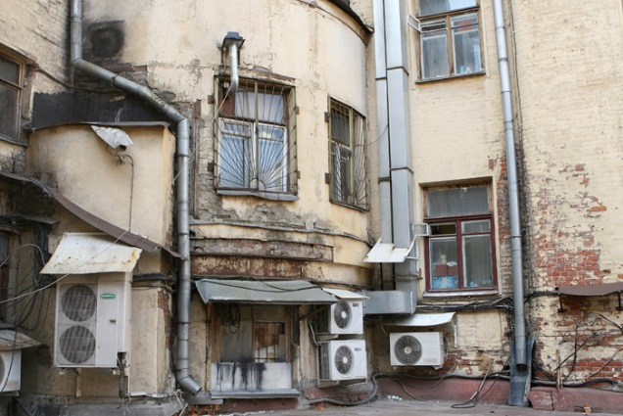
Примеры использования общего имущества для извлечения прибыли
Сдача в аренду стен и крыши дома в целях размещения рекламы, воздуховодов и кондиционеров, или телекоммуникационного оборудования;
Сдача в аренду помещений лифтерных, мусорокамер, технических подвалов, неиспользуемых по прямому назначению;
Сдача в аренду земельных участков.

Slide 20
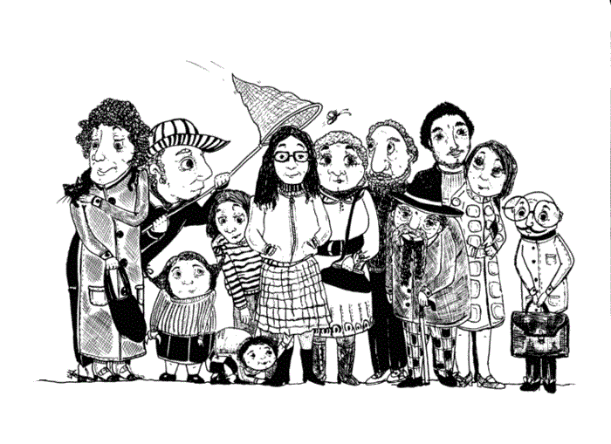
На сегодняшний день
В основном собственники плохо понимают, а зачастую и
не представляют как и на каком основании формируются и используются дополнительные финансовые средства, получаемые от использования общего имущества МКД, так как они вычеркнуты из этого процесса. Задача первая - включить их в этот процесс. Для этого необходимо передать права на подписание договоров по использованию общего имущества САМИМ собственникам дома, например председателю Совета МКД, по решению ОСС.
Данная практика позволит им быть вовлеченным в ведение переговоров, полностью контролировать движение денежных средств от договоров и принимать решения по размещения нового оборудования.

Slide 21
Что мешает эффективному использованию ОДИ
- отсутствие возможности зарегистрировать право на ОДИ в Росреестре;
- противостояние недобросовестных УК производить сбор средств от использования ОДИ под контролем собственников;
- низкая правовая грамотность собственников МКД;
- отсутствие четко прописанного механизма между собственниками МКД и поручителями.

Slide 22
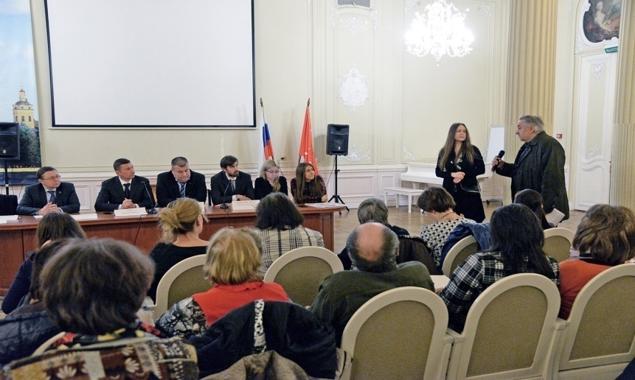
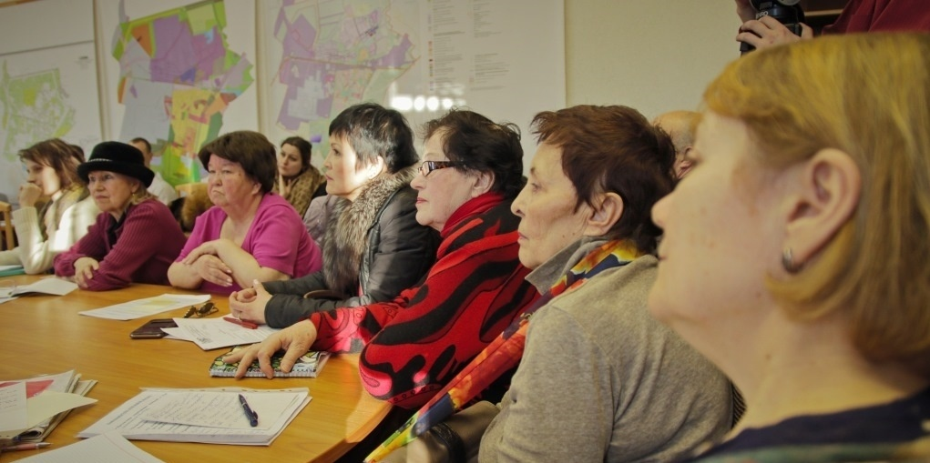
« Программа жилищного просвещения»
В рамках проекта СПб РОО «ОС МКД» проводятся еженедельные бесплатные обучающие семинары и круглые столы по теме использования общедолевого имущества
во всех районах города.

Slide 23
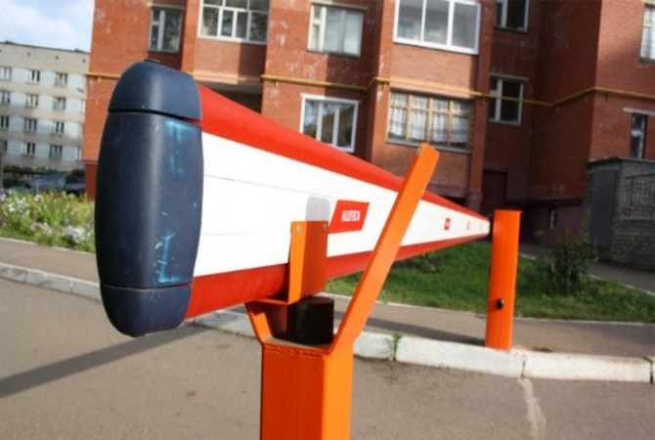
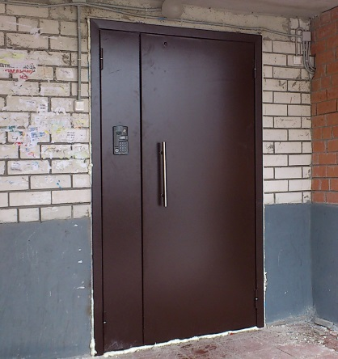
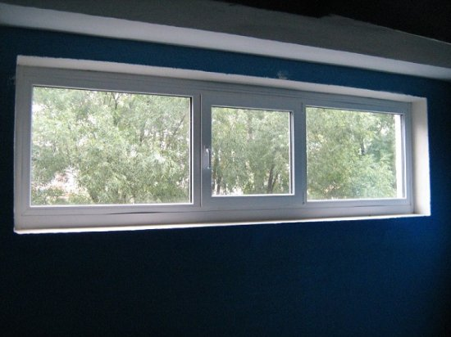
Появляются следующие возможности
- эффективно компенсировать мелкие расходы деятельности совета МКД (проведение собраний, сотовая связь, интернет);
- предусмотреть вознаграждение членов совета МКД, без дополнительных расходов со стороны собственников;
- расширить объём работ по текущему ремонту и содержанию МКД;
- благоустроить придомовую территорию;
- переводить средства на счет оператора; капитального ремонта
- улучшение условий безопасности проживания

Slide 24
Организационные этапы
- собрание собственников помещений в МКД
- выбор лица, уполномоченного от имени собственников, заключать договора по использованию ОДИ;
- подготовка и заключение договора поручения с агентом (например УК);
- заключение трехсторонних договоров с владельцами дополнительного навесного оборудования и арендаторами;
- реализация планов по использованию собранных денежных средств.

Slide 25
Контакты
Руководитель (Президент) РОО "Объединение советов многоквартирных домов":
Калядин Олег Степанович
Адрес : 197198 г. Санкт-Петербург
ул. Введенская д.7 офис 44
Телефон : +7(911)921-00-02
Электронная почта : roogkh@mail.ru

